Slide 1
Reed Hastings- criador da Netflix
Caio de Lima Corrêa 1° F exatas 30/03/2022
Pratica de empreendedorismo- professor Benedito

Slide 2
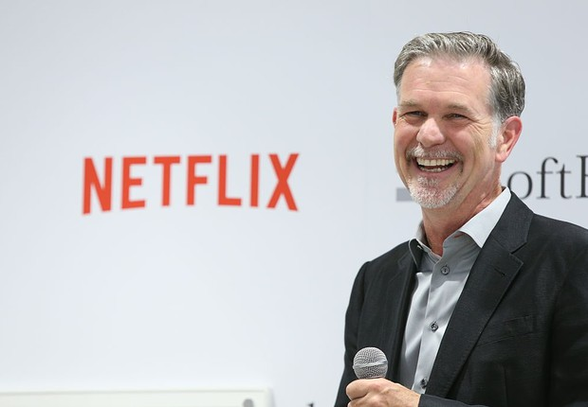
Nascimento: 8 de outubro de 1960 (idade 61 anos), Boston, Massachusetts, EUA
Patrimônio líquido: 3,9 bilhões USD (2022) Forbes
Cônjuge: Patricia Ann Quillin
Formação: Universidade Stanford (1988), Bowdoin College (1983), Buckingham Browne & Nichols, mais
Pais: Joan Amory Loomis, Wilmot Reed Hastings
Reed Hastings, CEO do Netflix (Foto: Ken Ishii/Getty Images)

Slide 3
Mais sobre o empreendedor
Além do Netflix, Reed Hastings é conhecido por fazer parte do Conselho do Facebook e ter integrado a equipe da Microsoft. O executivo também tem parte de sua história voltada para causas sociais.
Tanto que parte da fortuna de Reed Hastings é destinada para instituições voltadas a promoção e desenvolvimento social.

Slide 4
Como surgiu a ideia?
A ideia do Netflix surgiu de uma multa de US$ 40 que Hastings tinha com uma locadora.
“Eu tinha uma taxa de atraso grande para um filme. Foram seis semanas de atraso e eu devia à videolocadora $ 40. Eu tinha perdido a fita cassete. Foi tudo culpa minha. Eu não queria dizer a minha esposa sobre isso. E eu disse a mim mesmo: ‘Eu vou comprometer a integridade do meu casamento por uma taxa de atraso? Mais tarde, a caminho para o ginásio, eu percebi que eles tinham um modelo de negócio muito melhor. Você poderia pagar US$ 30 ou US$ 40 por mês e trabalhar tão pouco ou tanto quanto você queria”.
Surgiu deste caso a ideia de fazer um serviço que utilizava os correios para entrega de filmes.

Slide 5
Referências
Foto: https://epocanegocios.globo.com/Carreira/noticia/2018/06/3-licoes-de-negocios-do-ceo-da-netflix-reed-hastings.html
Dados: https://pt.m.wikipedia.org/wiki/Reed_Hastings

